Slide 1
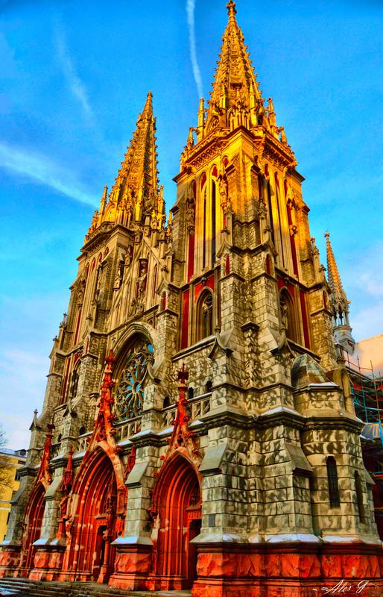
Костьол Святого Миколая

Slide 2
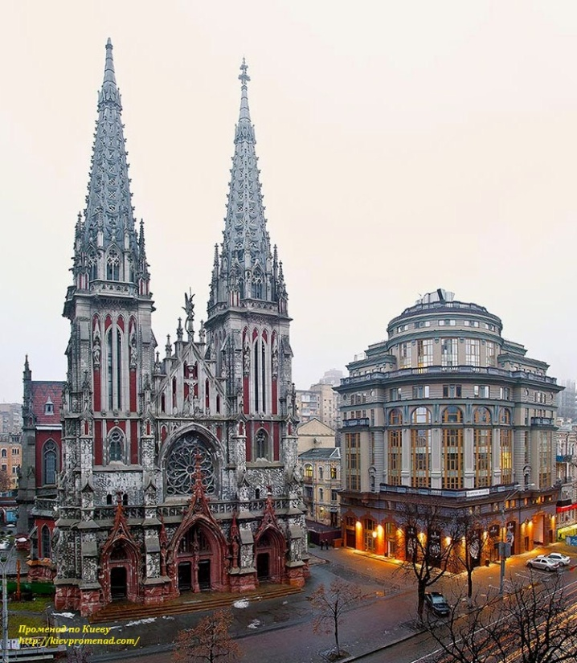
Костьол святого Миколая — одна з двох римо-Католицьких церков, що побудовані в Києві до 1917 року. Розташована у самому центрі міста на Великій Васильківській вулиці. Церква була сконструйована в 1899—1909 роках і побудована в неоготичному стилі київським архітектором Владиславом Городецьким, за проектом С. В. Валовського.

Slide 3
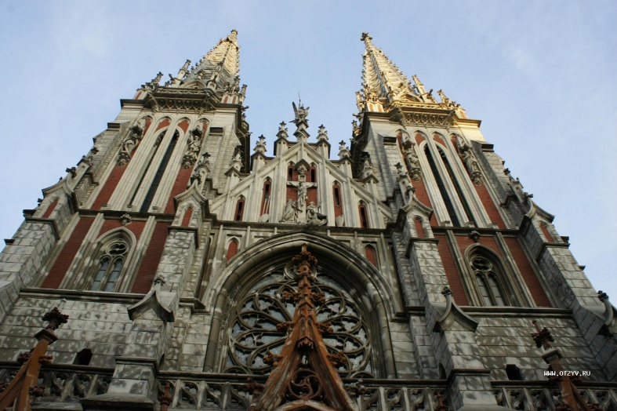
Миколаївський костел — одна з найцікавіших споруд архітектури початку XX ст. Збудований в стилізованих готичних формах з високими стрілчастими шпилями, вирізняється стрункими пропорціями, легкістю, ясністю композиційної структури.

Slide 4
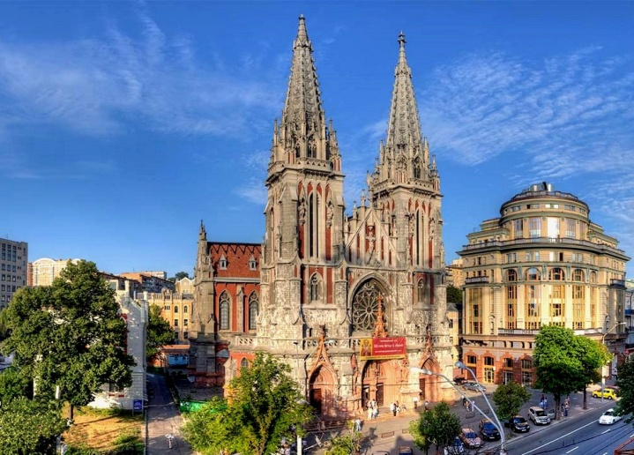
У планово-просторовій композиції костел св. Миколая вирішено у вигляді хрещатої в плані базиліки з розвинутим трансептом, двома вежами на головному, західному фасаді, і меншою третьою - над середхрестям, сигнатуркою з дзвоном.

Slide 5
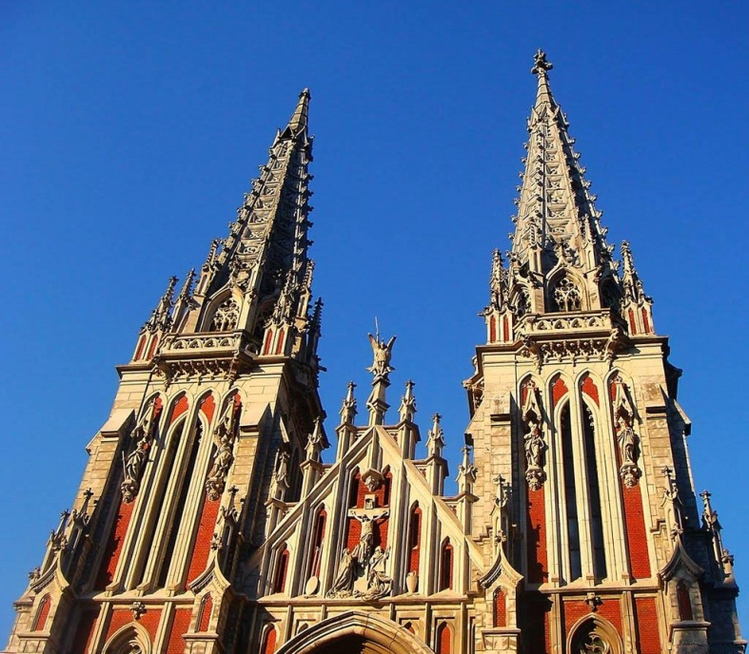
Головну увагу зосереджено на західному фасаді - з трьома порталами, величезним вітражованим круглим вікном-«трояндою», над яким підноситься трикутний фронтон. Обабіч - високі готичні фіали й ажурні стрільчасті вежі. Загальна висота споруди 55 метрів.

Slide 6
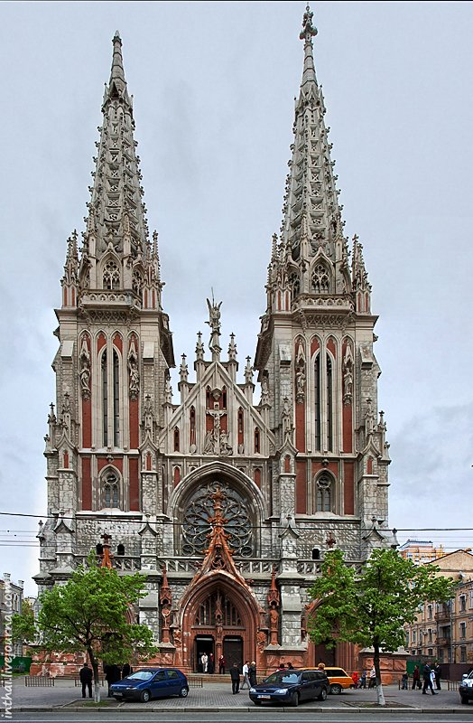
Бездоганна пропорційність і врівноваженість всіх мас, довершеність і ясність композиційного задуму поєднуються з таким само бездоганним виконанням кожної деталі, починаючи від скульптурних зображень святих на фасаді і закінчуючи латунними дверними ручками, завісами та засувками. Впадають в око і сірі ящірки, що ховаються у шпаринах архітектурних форм - то вже дійсно задум В. Городецького і вправна рука Е. Сала.

Slide 7
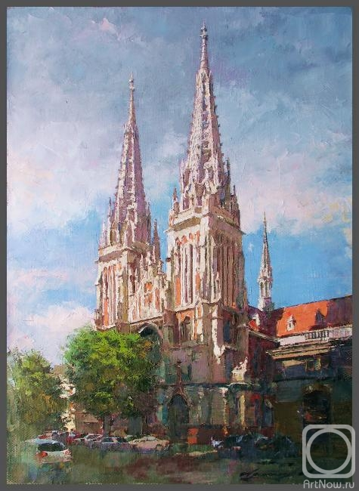
У 1909 p. костел було освячено, хоча споруда й не була остаточно добудована.

Slide 8
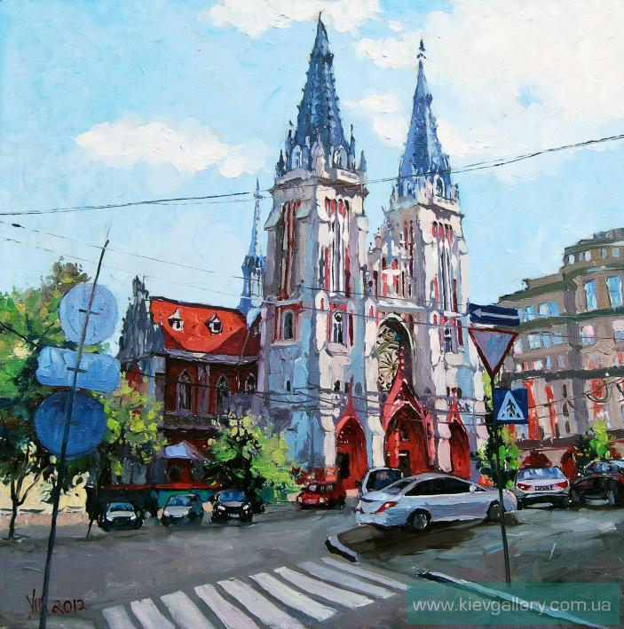
Після 1917 pоку костел закрили. У 1930-ті роки він використовувався як складське приміщення, пізніше тут був розташований архів. Під час Великої Вітчизняної війни будівля храму була значно зруйнована.

Slide 9
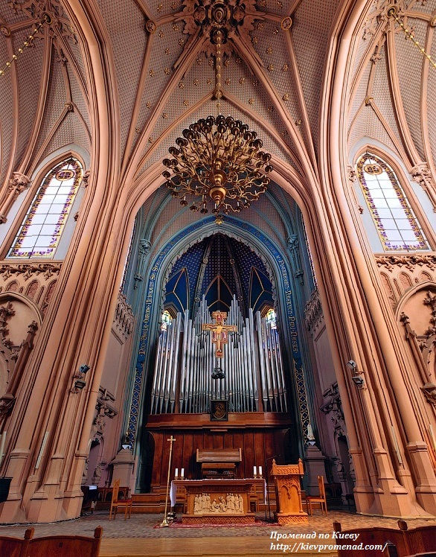
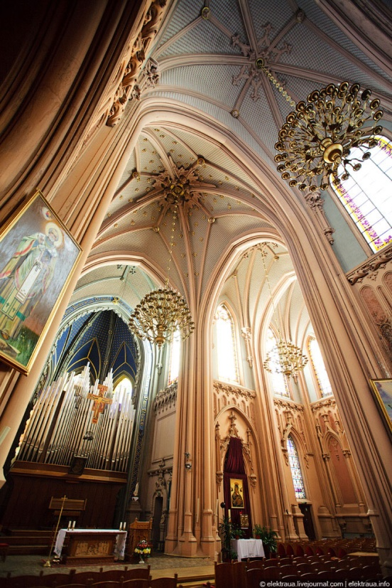
Особлива увага приділялась естетичному оформленню та створенню комфортних умов залу. Для оформлення інтер‘єрів будинку були виготовлені в Прибалтиці кольорові вітражі, на Львівській меблевій фабриці — м‘які стилізовані меблі, в Ківерцях Волинської області — високоякісний паркет.

Slide 10
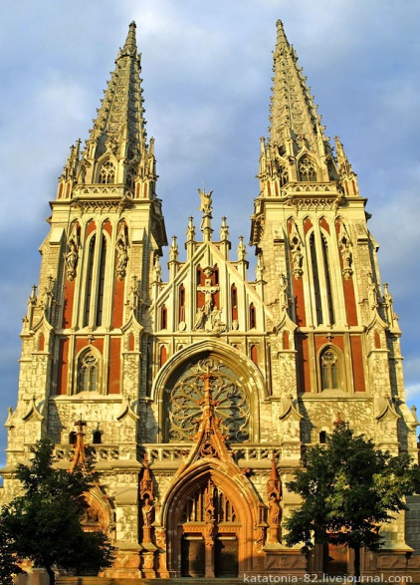
Наразі Костел Святого Миколая ділять між собою Національний будинок органної та камерної музики України (як приміщення для концертів) та парафія Святого Миколая Римо-католицької церкви в Україні, яка проводить в ній служби для релігійної громади.

Slide 11
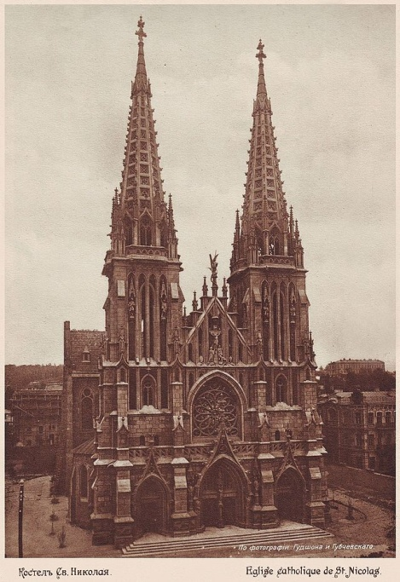
Костьол святого Миколая, 1911 рік

